Slide 1
МАДОУ ДЕТСКИЙ САД №51 гУЛАН-УДЭ
«Уголок уединения в группе раннего возраста»
Воспитатели: Семенова С.К.
Шевелева О.С.

Slide 2
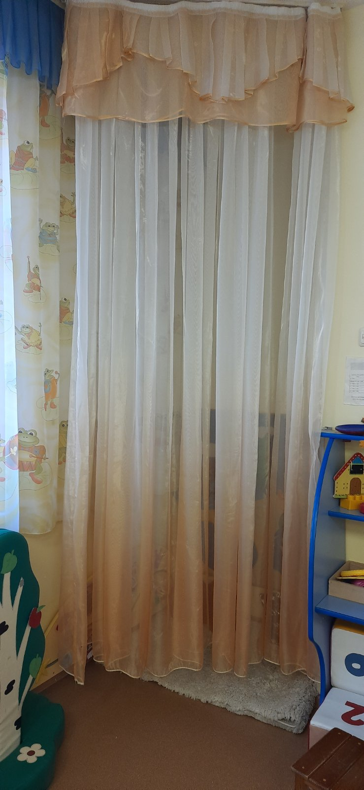
Для любого ребенка поступление в детское дошкольное учреждение является трудным шагом. В этот момент резко изменяется окружающая обстановка, а вместо близких и дорогих родителей появляются воспитатели, няни и другие незнакомые взрослые.
ЗАДАЧИ УГОЛКА УЕДИНЕНИЯ
формировать условия для развития эмоциональной сферы детей
помочь малышам адаптироваться в новом коллективе, к новым условиям
предупредить нервное перенапряжение воспитанников

Slide 3
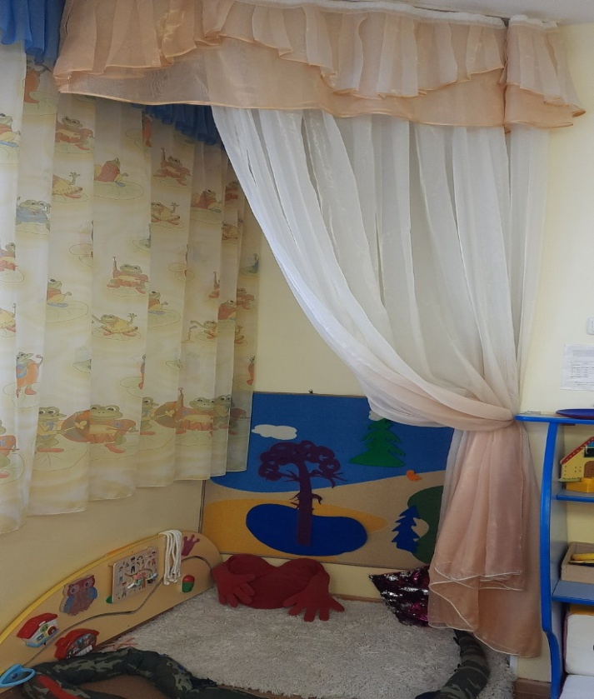
Уголок уединения внашей группе
Желтый цвет символизирует любовь к жизни. Он способен принести радость и смех,стимулирует умственные способности, повышает настроение.

Slide 4
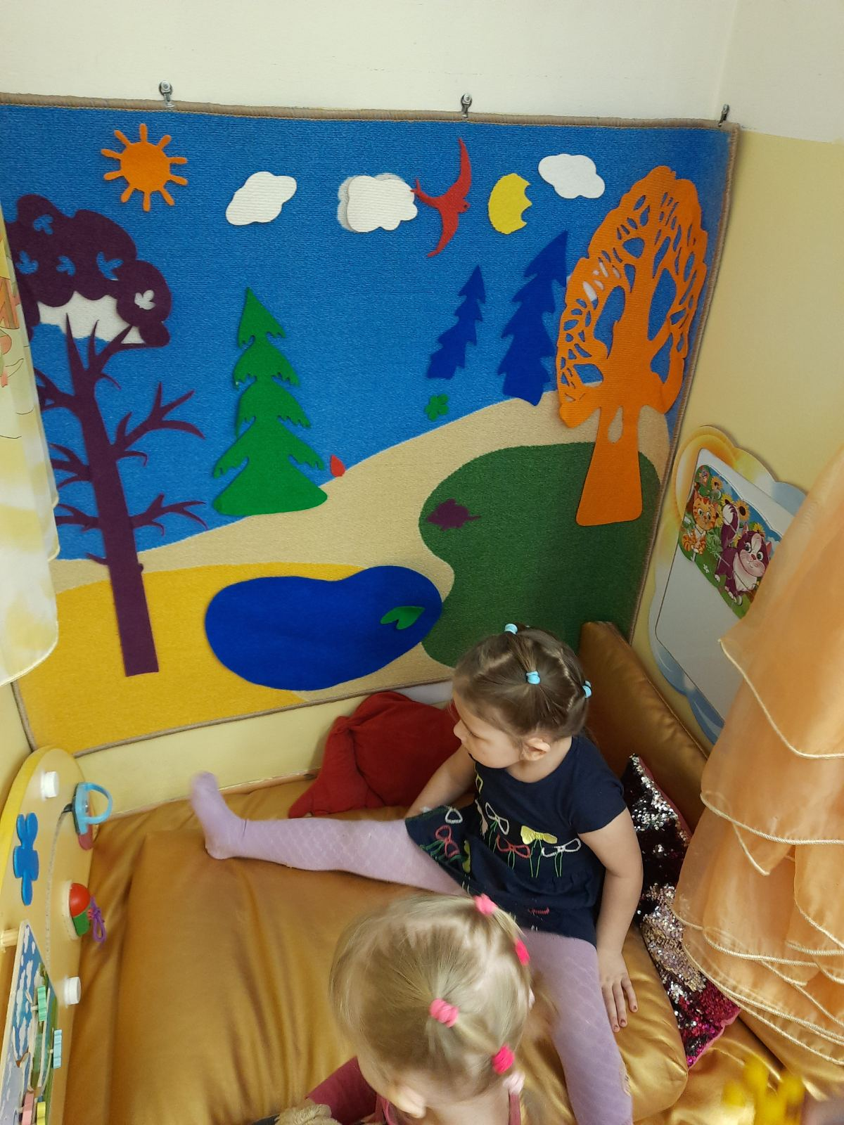
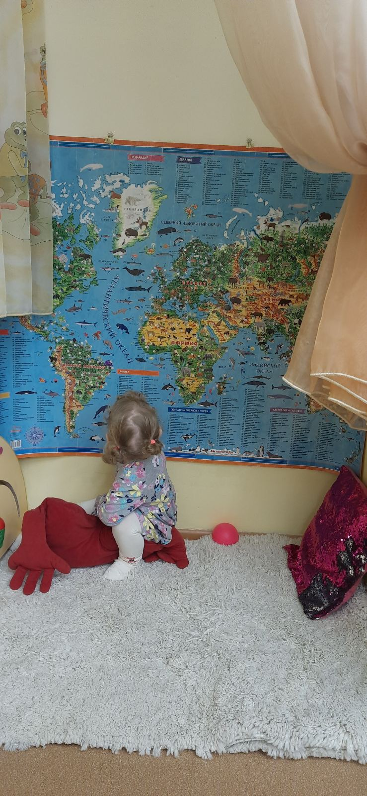
Наш уголок может быть разным.. При помощи прищепок мы меняем задний фон , тем самым вызывая у малышей новые интересы и эмоции

Slide 5
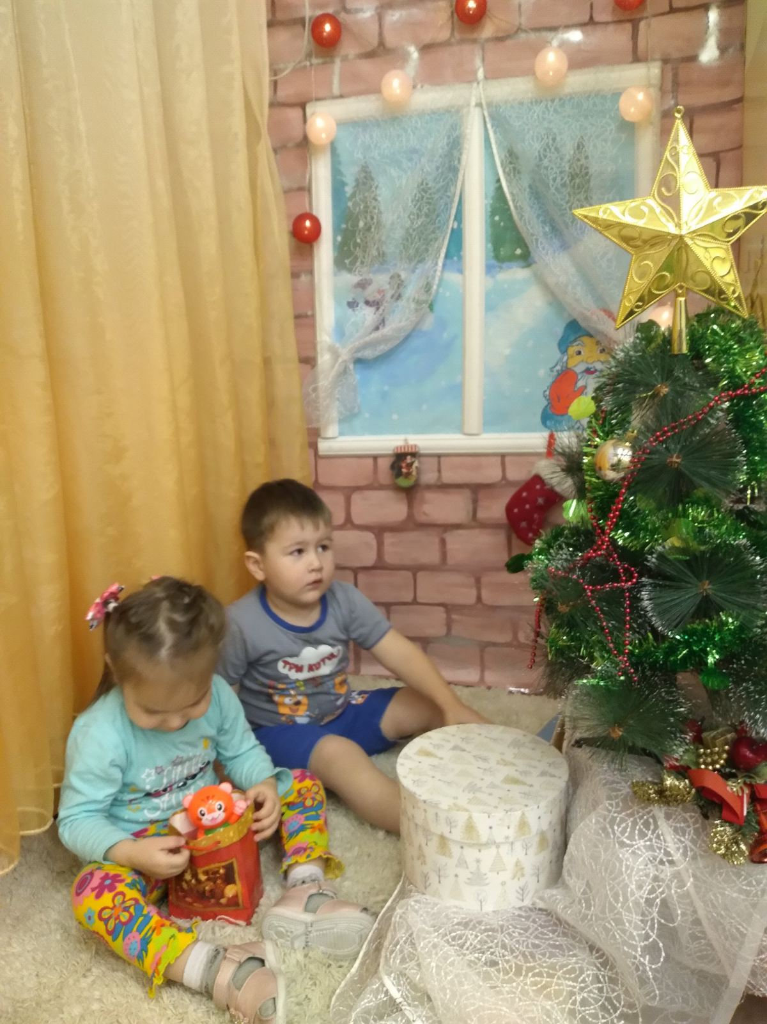
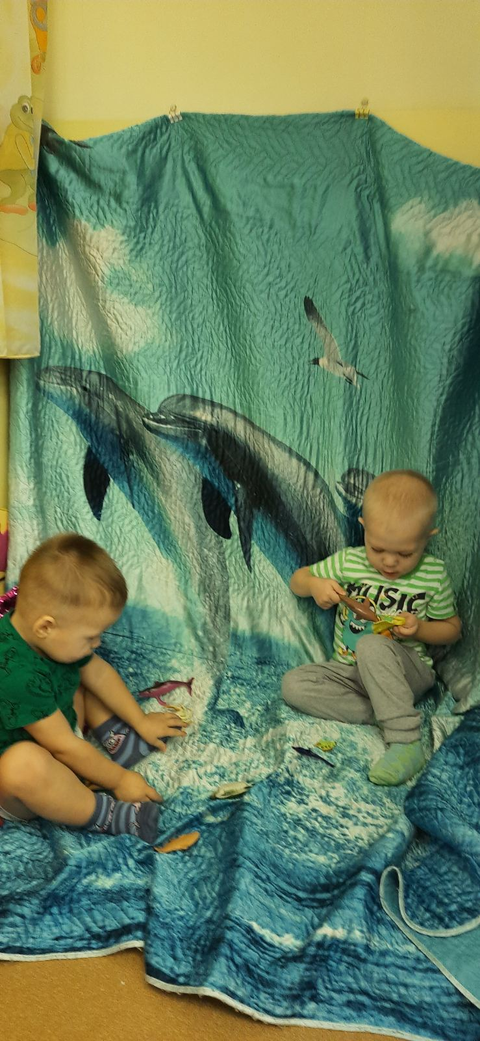

Slide 6
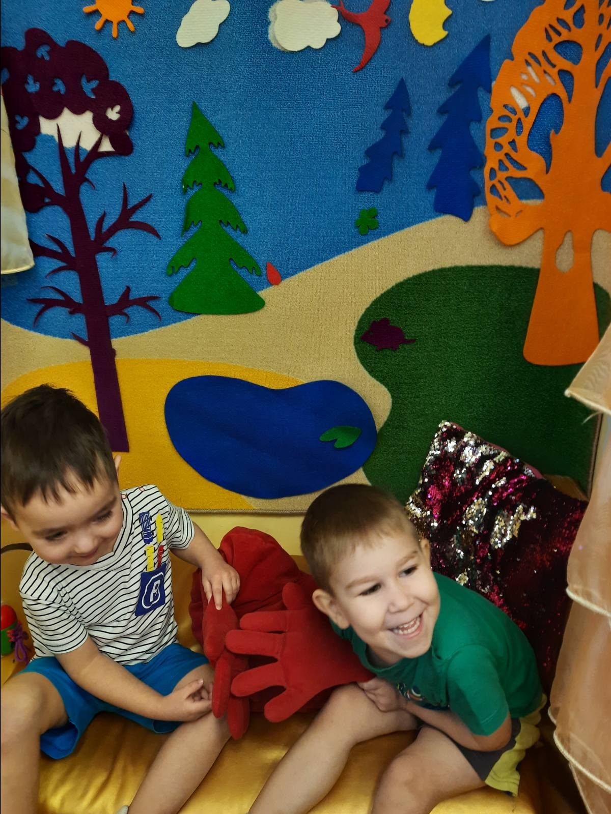
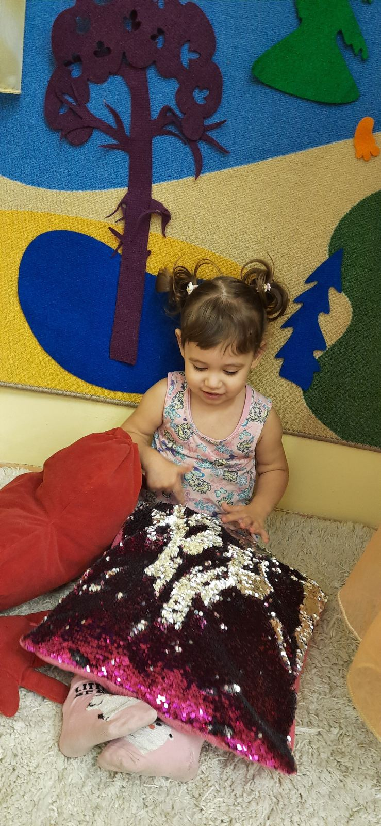
Мягкие красивые подушки и игрушки, пушистый ковер позволят малышу отвлечься и расслабиться

Slide 7
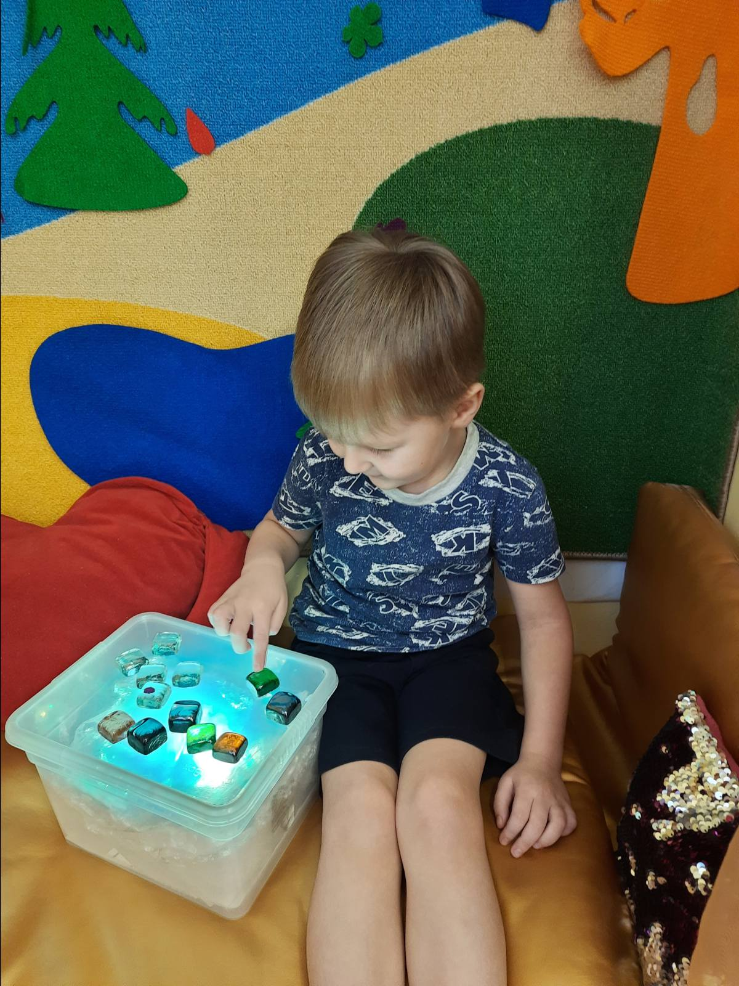
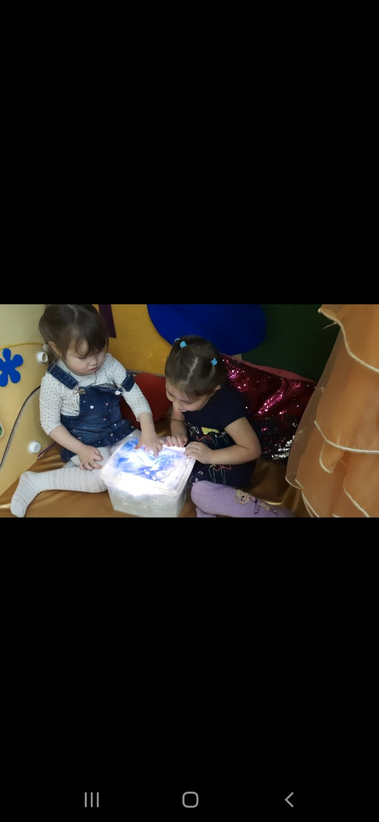
Волшебные светящиеся камешки и сенсорный пакет для рисования доставят много положительных эмоций

Slide 8
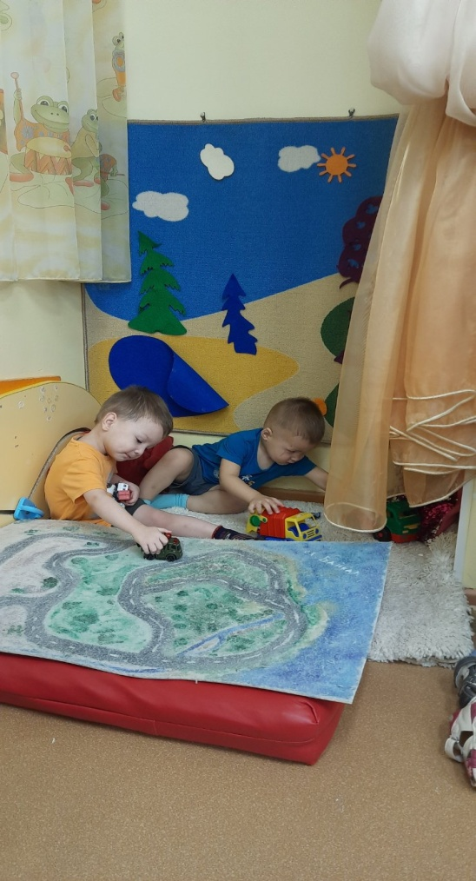
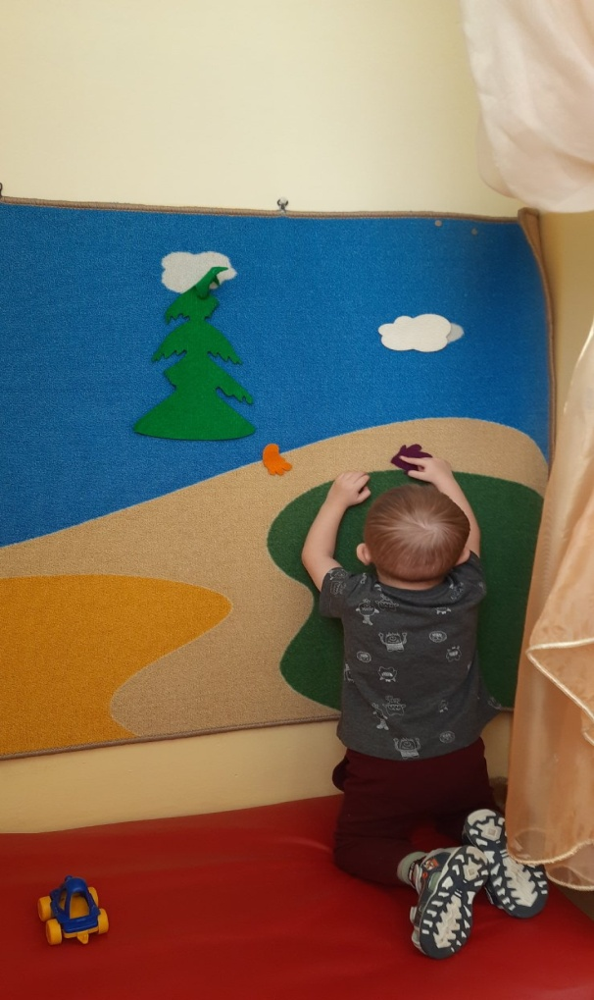
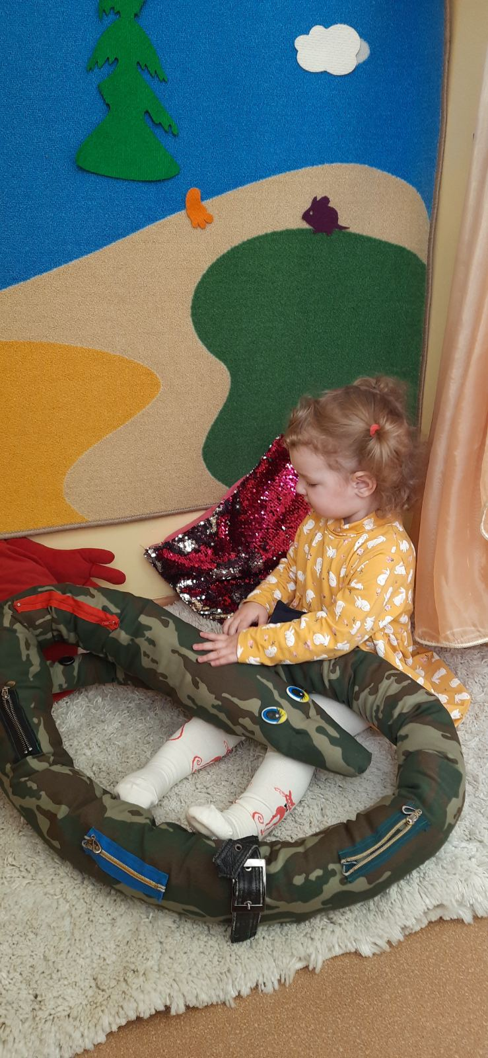
В уголке уединения можно поиграть в свои любимые игры, почитать книгу, полежать на ковре или просто спрятаться

Slide 9
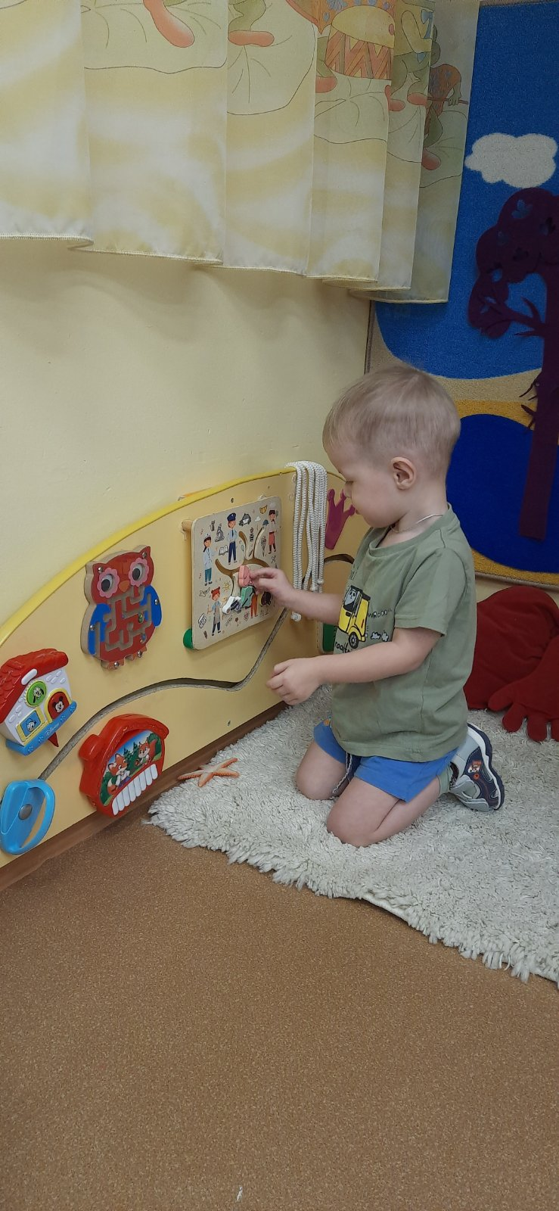
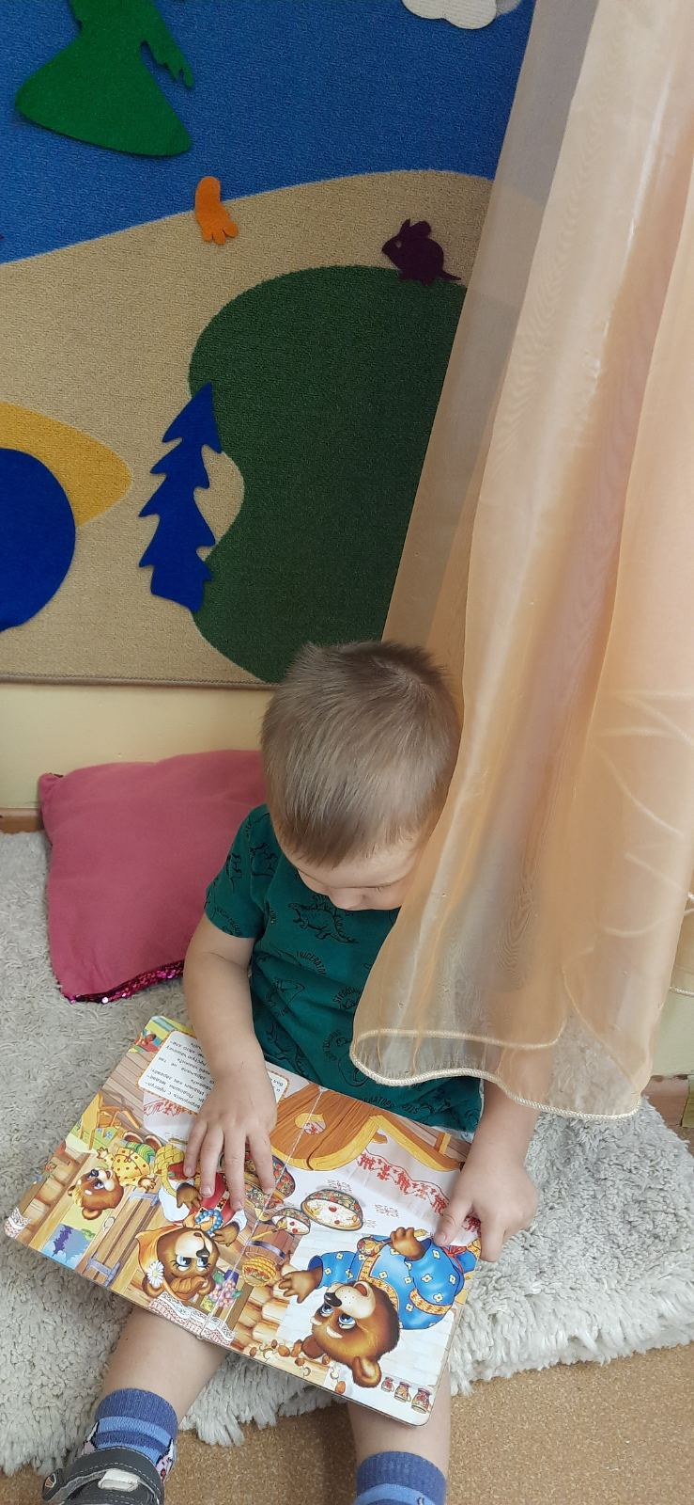
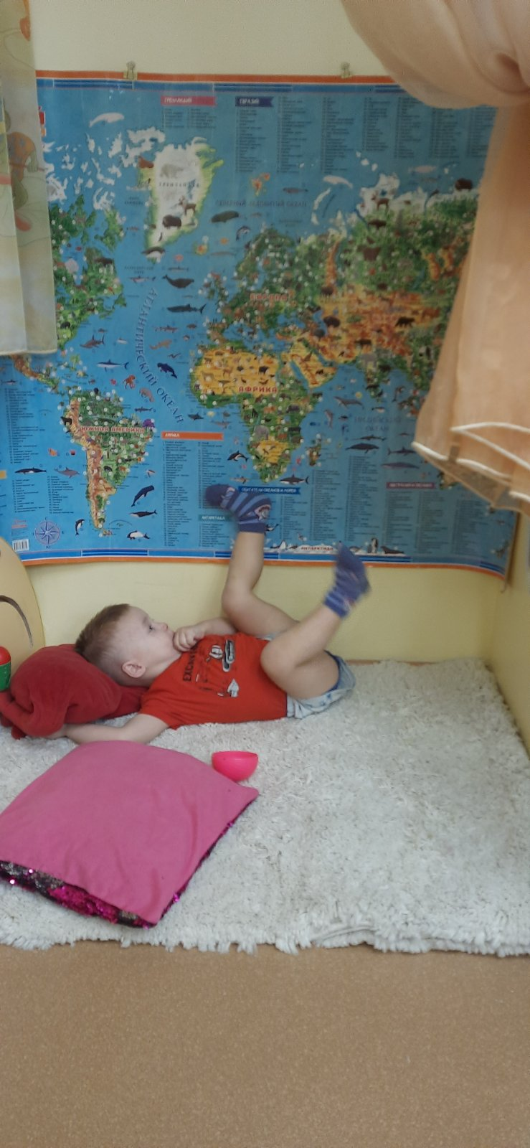
:

Slide 10
Спасибо
за
внимание!

